Slide 1


ФЕДЕРАЛЬНОЕ ГОСУДАРСТВЕННОЕ БЮДЖЕТНОЕ ОБРАЗОВАТЕЛЬНОЕ
УЧРЕЖДЕНИЕ ВЫСШЕГО ОБРАЗОВАНИЯ
«МОСКОВСКИЙ АВИАЦИОННЫЙ ИНСТИТУТ
(национальный исследовательский университет)»
Презентация
По дисциплине:
Разработка IT-проектов

Slide 2
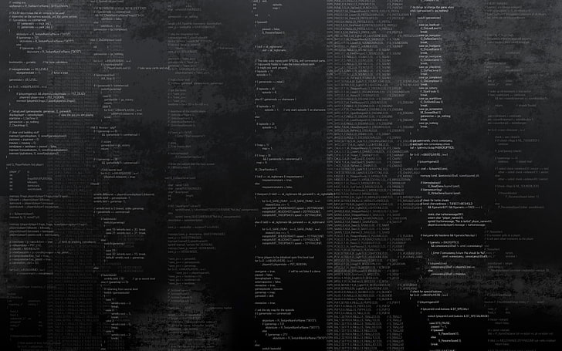

Создание чат бота для уведомлений о ближайших олимпиадах
Состав и роль каждого участника
Группа – М8О-108Б-23
Team leader – Хулагов Магомед-Амин Саидович

Slide 3
Описание проекта
Цель проекта:
Создание чат бота для уведомлений о ближайших олимпиадах
Задачи проекта:
Регистрации в боте
Вход по номеру телефона и почте, с уведомлением на почту
Парсинг сайта для получения списка олимпиад
Рассылка уведомлений пользователям о ближайших олимпиадах за n дней до олимпиады
Реализация команды /help для вывода справки по командам приложения

Slide 4
Функциональные требования
1. Получение данных от пользователя:
-Регистрация и вход
2. Отображение функций:
- Через команду /help
3. Управление уведомлениями:
-Получение уведомлений за 7, 14 и 30 дней

Slide 5

Стек технологий
Была импортирована библотека telegram
Библиотека email для отправки писем на почту
Библиотека requests для работы с сайтом
Библиотека BeautifylSoup для парсинга сайта
Язык программирования Python

Slide 6
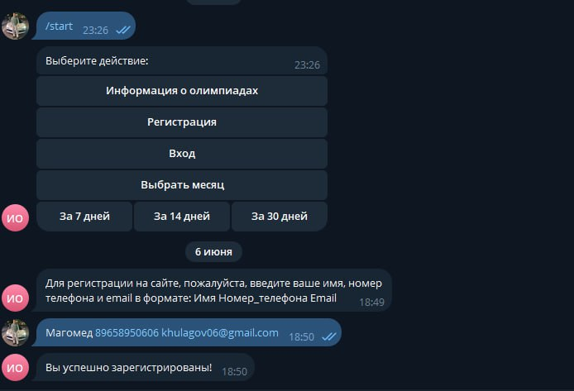
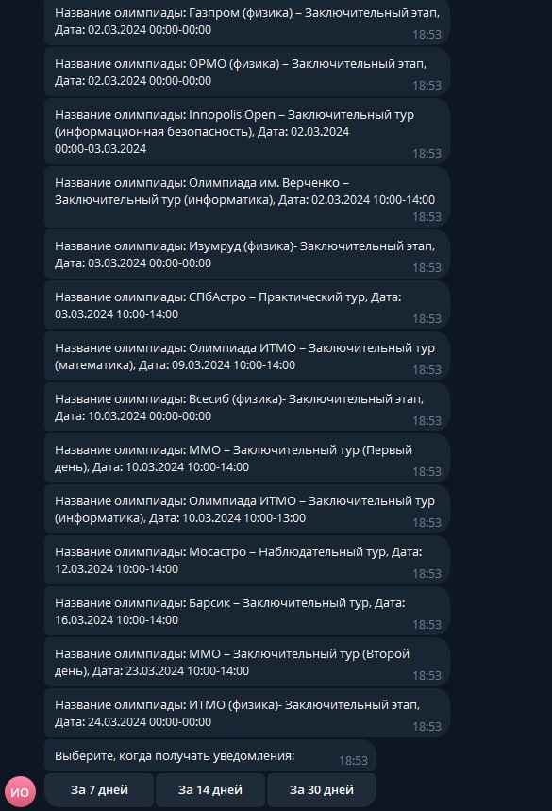
Достигнутый результат

Slide 7
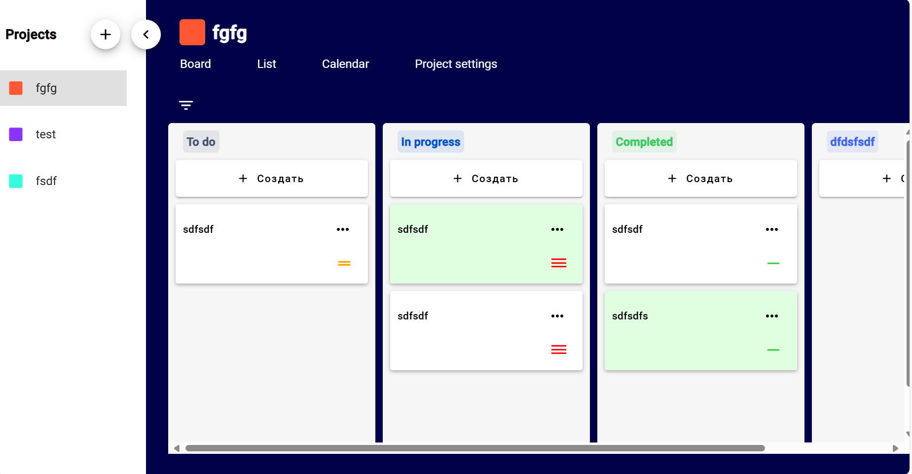
Достигнутый результат

Slide 8
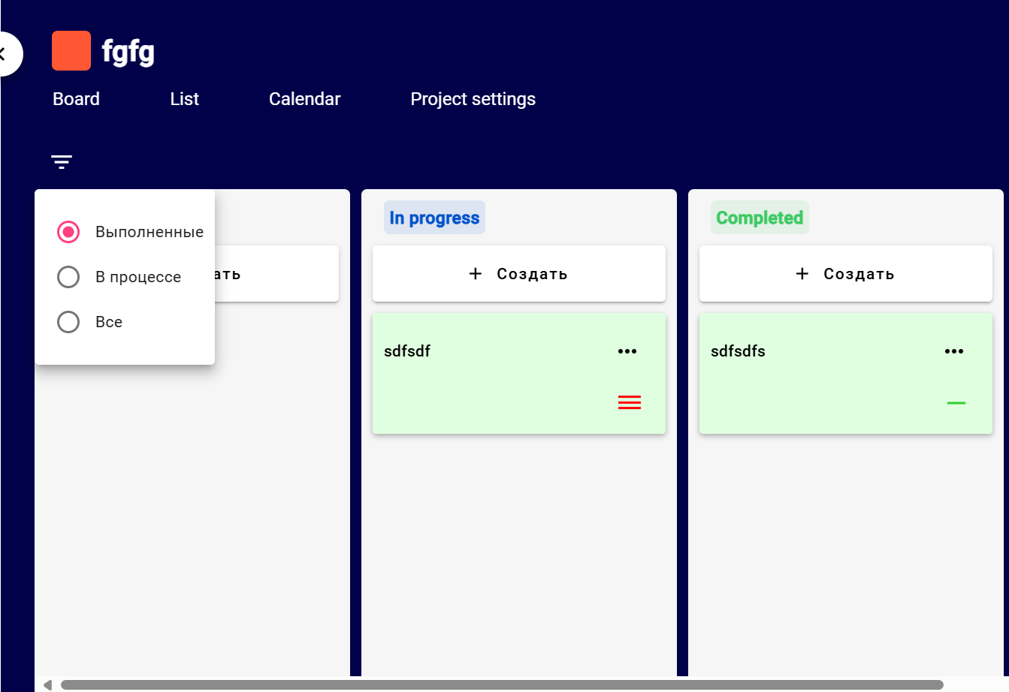
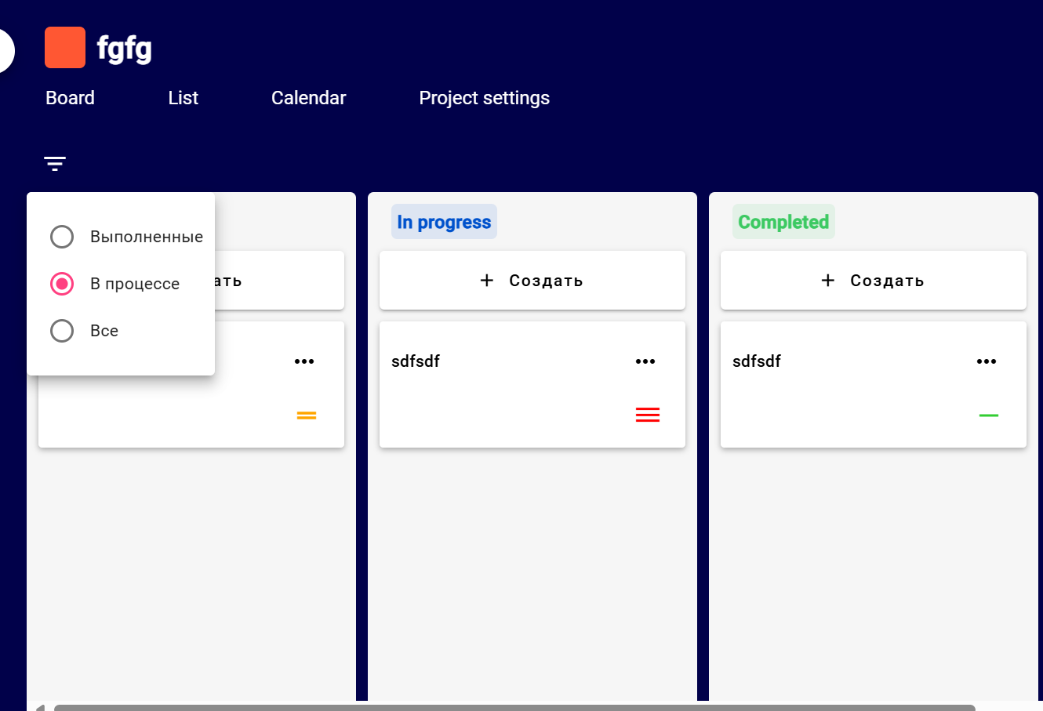
Достигнутый результат

Slide 9
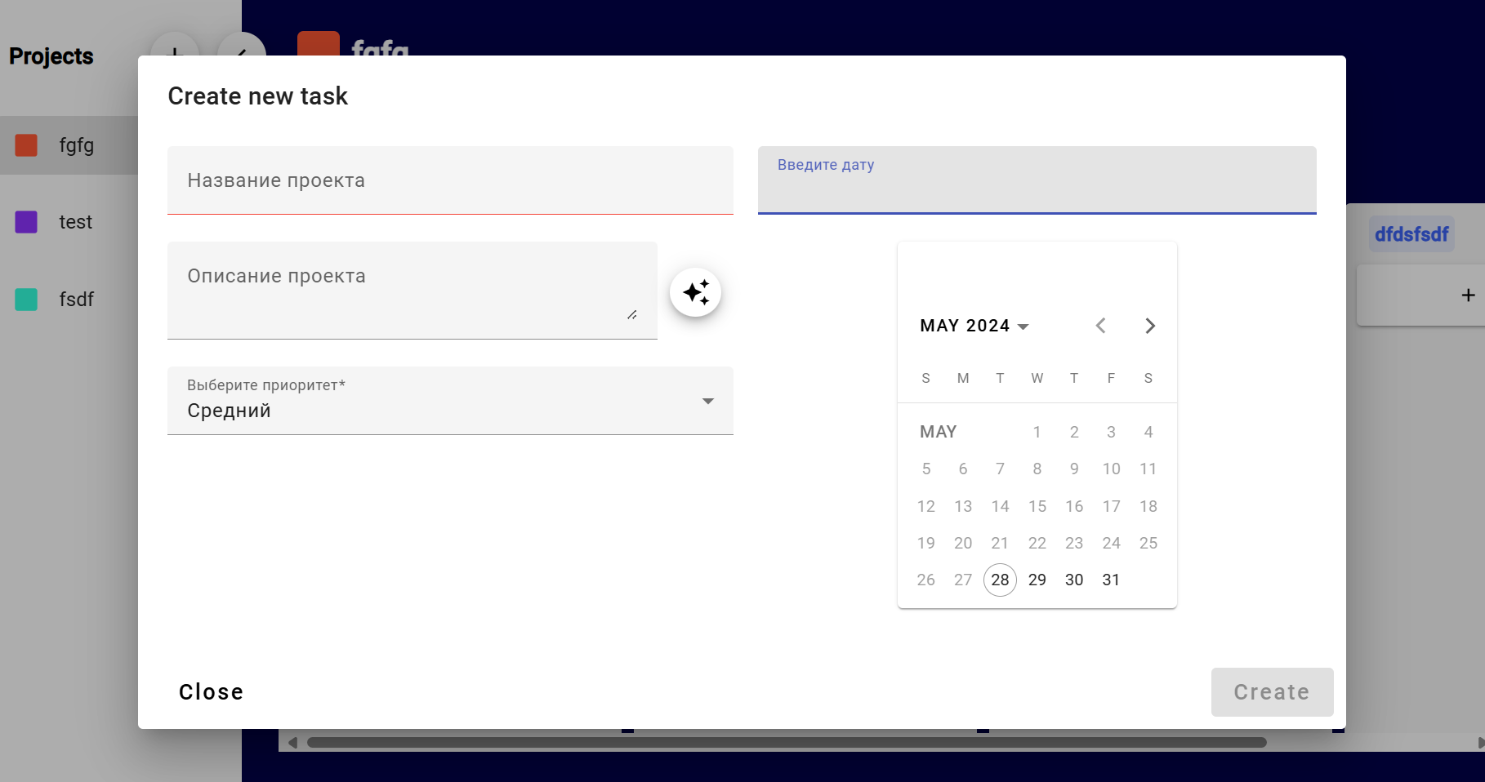
Достигнутый результат

Slide 10
Результаты
Все поставленные задачи были выполнены

Slide 11
Ссылка на Github
https://github.com/69khulagov69@gmail.com

Slide 12
Благодарим за внимание!

